Slide 1
이산시간 시뮬레이션 루프
스마트 교통물류 · 2026-2
11주차
교재 11장
여지호 · 가천대학교 스마트시티학과
2026년 11월 10일 (화) · 11월 11일 (수)

Slide 2
강의 목차
교재 11장
01 | 도입과 학습 목표 | 1.1 재료가 다 모였습니다 · 1.2 학습 목표
02 | 교재 11.1–11.2 스텝과 상태 | 2.1 한 스텝의 다섯 단계 · 2.2 상태는 값 두 개면 충분
03 | 교재 11.3–11.4 루프와 실행 | 3.1 배차 이후의 처리 · 3.2 실행 결과
04 | 교재 11.5 엔진 대조 | 4.1 지표와 시계열 비교 · 4.2 상관계수를 쓸 수 없는 경우
05 | 교재 11.6 대기시간의 두 부분 | 5.1 포기 기준 10분인데 최대 26분
06 | 교재 11.7–11.8 조건 변경과 정리 | 6.1 1장 질문에 대한 답 · 6.2 배차 방법의 효과 · 6.3 오늘의 정리 · 6.4 연습과 다음 주
Notes:
목차는 표입니다. 섹션 수가 바뀌면 행을 삽입/삭제하세요.

Slide 3
도입과 학습 목표
01
1.1 재료가 다 모였습니다
1.2 학습 목표

Slide 4
1.1 재료가 다 모였습니다
1. 도입과 학습 목표
도로망 2장, 최단경로 3~4장, 수요 8장, 소요시간 예측 9장, 배차 10장
이 장의 작업: 재료를 시간 축 위에서 결합
만드는 것: 0장에서 한 줄로 호출했던 시뮬레이션 루프
직접 구현 세 개 중 마지막 · 약 150줄
Notes:
교재 11장 도입부. 이것이 끝나면 학기 초에 그린 시뮬레이터 그림의 상자가 전부 채워진다.

Slide 5
1.2 학습 목표
1. 도입과 학습 목표
이산시간 시뮬레이션 한 스텝의 절차를 순서대로 기술
상태를 클래스가 아니라 값 두 개로 표현하는 방법 확인
직접 작성한 루프를 실제 엔진과 대조하고 차이 지점 발견
대기시간이 두 부분으로 구성된다는 점 확인
Notes:
교재 11장 학습 목표와 같다. 세 번째와 네 번째가 기말 프로젝트 보고서에 직접 들어간다.

Slide 6
교재 11.1–11.2 스텝과 상태
02
2.1 한 스텝의 다섯 단계
2.2 상태는 값 두 개면 충분

Slide 7
2.1 한 스텝의 다섯 단계
2. 교재 11.1–11.2 스텝과 상태
접수와 포기 처리
  1단계: 이번 분에 들어온 호출을 대기 목록에 추가
  2단계: 기준 시간을 초과해 기다린 호출을 포기 처리
3단계: 대기 승객과 빈 차가 모두 있으면 배차 — 10장에서 만든 부분
갱신과 기록
  4단계: 배차된 차량의 다음 가용 시각 계산
  5단계: 이번 분의 상태 기록
Notes:
1분이라는 단위는 정한 값이다. 짧게 하면 정밀해지지만 느려지고, 길게 하면 반대다. 택시 배차에서 1분은 사람이 체감하는 단위와 비슷해 적당하다.

Slide 8
2.2 상태는 값 두 개면 충분
2. 교재 11.1–11.2 스텝과 상태
차량 상태를 대기, 픽업 이동, 승객 탑승의 세 가지로 열거하고 싶어지는 상황
실제로 필요한 것: 현재 위치와 다시 가용해지는 시각
가용 시각 하나로 운행 중과 대기 중이 모두 표현됨
상태 변수를 따로 두면 상태와 시각이 어긋나는 오류가 발생
Notes:
실제 엔진은 이것을 객체가 아니라 표 여러 개로 관리한다. 승객 1만 명이면 파이썬 객체 1만 개보다 표 하나가 훨씬 빠르다. 읽기는 우리 방식이 쉽고 실행은 그쪽이 빠르다.

Slide 9
교재 11.3–11.4 루프와 실행
03
3.1 배차 이후의 처리
3.2 실행 결과

Slide 10
3.1 배차 이후의 처리
3. 교재 11.3–11.4 루프와 실행
차량의 다음 가용 시각 = 하차 시각
차량 위치 = 승객의 목적지 — 내려준 자리에 정차
실제 택시 기사는 수요가 많은 곳으로 빈 차를 이동 — 재배치
이 책에서는 재배치를 다루지 않음, 연습 11.3에서 시도
Notes:
기록에 남기는 컬럼 다섯 개는 실제 엔진의 기록 형식과 동일하게 맞췄다. 같은 형식이라야 대조할 수 있다.

Slide 11
3.2 실행 결과
3. 교재 11.3–11.4 루프와 실행
하남 6시간 시뮬레이션 실행 시간 0.4초
4장에서 우려한 수 분이 아닌 이유: 소요시간을 직선거리로 근사
수요 데이터와 차량 데이터를 그대로 입력
결과로 요약 지표와 분 단위 기록을 반환
Notes:
근사를 쓴 대가를 다음 절에서 엔진과 대조해 확인한다. 연습 11.2에서 9장 예측 모델로 교체해 본다.

Slide 12
교재 11.5 엔진 대조
04
4.1 지표와 시계열 비교
4.2 상관계수를 쓸 수 없는 경우

Slide 13
4.1 지표와 시계열 비교
4. 교재 11.5 엔진 대조
평균 대기시간 — 우리 루프 4.28분, 엔진 4.08분
차이 0.2분
운행 중 차량 시계열의 상관계수 0.9 이상
서로 다른 코드가 같은 답을 내는 것은 좋은 신호
Notes:
같은 도시, 같은 수요, 같은 차량으로 실행한 결과다. 12장에서 이 대조를 지표 표로 정리한다.

Slide 14
4.2 상관계수를 쓸 수 없는 경우
4. 교재 11.5 엔진 대조
대기 승객 시계열의 상관계수는 0에 근접
원인: 양쪽 모두 거의 항상 0이라 남은 잡음끼리의 상관
대안: 0인 비율과 평균으로 분포를 비교
원칙: 그 지표가 무엇을 측정할 수 있는 상태인지 먼저 확인
Notes:
대기 승객이 거의 0인 시나리오에서 상관계수를 보고하면 숫자는 나오지만 뜻이 없다. 프로젝트 보고서에서 자주 나오는 실수다.

Slide 15
교재 11.6 대기시간의 두 부분
05
5.1 포기 기준 10분인데 최대 26분

Slide 16
5.1 포기 기준 10분인데 최대 26분
5. 교재 11.6 대기시간의 두 부분
대기시간의 구성
  호출부터 배차 확정까지
  배차 확정부터 차량 도착까지
포기 기준은 앞부분에만 적용
배차가 확정된 뒤에는 차량이 멀어도 대기
결과: 멀리 있는 차량이 배차되면 총 대기가 10분을 크게 초과
Notes:
실제 엔진도 같은 구조다. 평균 대기 4분이라는 보고를 받으면 어느 대기인지 확인해야 한다. 이 구분이 12장 지표 해석의 기초가 된다.

Slide 17
교재 11.7–11.8 조건 변경과 정리
06
6.1 1장 질문에 대한 답
6.2 배차 방법의 효과
6.3 오늘의 정리
6.4 연습과 다음 주

Slide 18
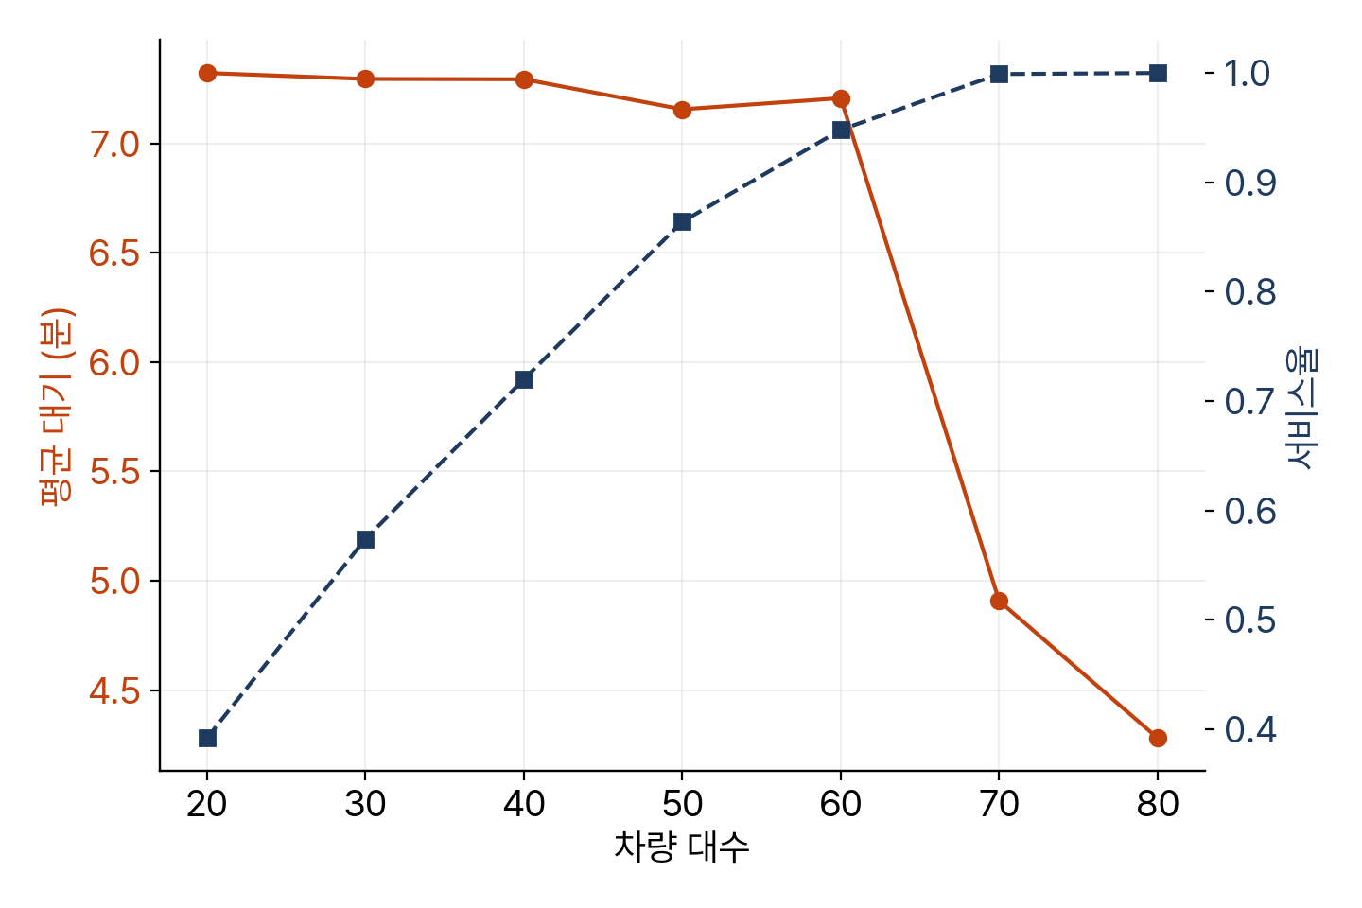
6.1 1장 질문에 대한 답
6. 교재 11.7–11.8 조건 변경과 정리
차량 80대에서 40대로 감축 시 가동률 상승, 서비스율 하락, 대기 증가
20대에서는 상당수가 배차 실패
선택 지점은 이 그림이 정해 주지 않음
시뮬레이터의 역할: 선택지마다 대가를 수치로 제시
그림 1. 차량 대수에 따른 평균 대기시간과 서비스율
Notes:
1장에서 던진 차량을 절반으로 줄이면 어떻게 되는지가 이 표의 답이다. 승객의 대기시간과 운영자의 차량 비용 중 무엇을 얼마나 중시할지는 사람이 정한다.

Slide 19
6.2 배차 방법의 효과
6. 교재 11.7–11.8 조건 변경과 정리
10장 실험에서 헝가리안이 탐욕보다 14% 우수
전체 시뮬레이션에서는 차이가 1% 남짓
원인: 대부분의 분에 대기 승객이 0명에서 1명
결론: 배차 알고리즘은 수요가 공급을 압박할 때만 효과
Notes:
차량을 25대로 줄이면 차이가 다시 드러난다. 어떤 개선이 언제 의미가 있는지 확인하는 사례다.

Slide 20
6.3 오늘의 정리
6. 교재 11.7–11.8 조건 변경과 정리
한 스텝은 다섯 단계 — 접수, 포기, 배차, 상태 갱신, 기록
차량 상태는 위치와 가용 시각 두 값이면 충분
우리 루프 4.28분, 엔진 4.08분, 운행 차량 시계열 상관 0.9 이상
대기시간은 배차까지와 차량 도착까지로 분리 — 포기 기준은 앞부분에만 적용
Notes:
이것으로 시뮬레이터가 완성됐다. 학기 초 그림의 상자가 전부 채워졌다. 다음 주는 기말 프로젝트 발표다.

Slide 21
6.4 연습과 다음 주
6. 교재 11.7–11.8 조건 변경과 정리
연습 11.1 ★ — 포기 기준을 3, 5, 10, 20분으로 변경했을 때의 지표
  산출물: 기준별 지표 표, 적정 값과 근거 3줄
연습 11.2 ★★ — 소요시간 계산을 9장 예측 모델로 교체
  산출물: 두 방식의 비교표, 배치 예측의 속도 개선폭
연습 11.3 ★★★ — 차량 재배치 구현과 공차 거리의 대가 판단
다음 주: 12주차 기말 프로젝트 발표와 종강
Notes:
연습 11.3은 12장에서 확인한 외곽 대기 문제에 대한 해법이다. 기말 프로젝트에서 노선 변경 시나리오를 맡은 팀원에게 권한다.

Slide 22
다음 주에 봅니다
12주차 — 기말 프로젝트 발표
jihoyeo@gachon.ac.kr · AI공학관 210호

